Slide 1
UFSC | DEPARTAMENTO DE FÍSICA / CFM | FSC7116 METEOROLOGIA DE MESOESCALA
📖 TUTORIAL & DIRETRIZ DIDÁTICA: APRESENTAÇÃO FINAL AOS PREVISORES DA DEFESA CIVIL DE SC:
Cada aluno ou grupo DEVE selecionar OBRIGATORIAMENTE TRÊS RADIOSSONDAGENS REAIS DISTINTAS contemplando 3 regimes atmosféricos:
1) Atmosfera ESTÁVEL | 2) Atmosfera NEUTRA | 3) Atmosfera INSTÁVEL
Trabalho final apresentado perante a equipe de meteorologistas e previsores da Defesa Civil de Santa Catarina (DCSC).
Diagnóstico Físico e Termodinâmico de Mesoescala
Três Regimes Atmosféricos Observados
Temporal Severo com Granizo Gigante em Florianópolis (SBFL - 83899) em 28/08/2026 e Algoritmos de Kerry Emanuel (1994)
📍 3 Casos Analisados
1. Estável: 26/08/2026 12Z
2. Neutra: 31/08/2026 12Z
3. Instável: 28/08/2026 12Z
Estação: SBFL (Florianópolis)
⚡ Diagnóstico Auditado
• Flutuabilidade e CAPE/CIN
• Emanuel Tρ e Water Loading
• Freq. Brunt-Väisälä N² e Estabilidade
• Cisalhamento e Bunkers LM
📚 Arcabouço Teórico
• Kerry Emanuel (1994)
• MIT OCW 12.811
• MetPy (Algoritmos Oficiais)
• Wyoming Sounding Archive
Orientador: Prof. Dr. Reinaldo Haas (UFSC) • Apresentação Final: Previsores da Defesa Civil de SC
⏱️ Tempo de Apresentação: 20 Minutos | Métricas Validadas a Partir de metricas.json (Sem Dados Sintéticos)
Notes:
ROTEIRO DO ORADOR & TUTORIAL DIDÁTICO (00:00 - 01:30):
Bom dia aos meteorologistas e previsores da Defesa Civil de Santa Catarina, ao Professor Dr. Reinaldo Haas e aos colegas presentes.
Hoje apresento o seminário de Meteorologia de Mesoescala, concebido para a defesa técnica perante os previsores da Defesa Civil de SC como diagnóstico de convecção profunda e suporte operacional à previsão de tempo severo.
Conforme a diretriz da disciplina FSC7116 na UFSC, cada estudante deve selecionar três radiossondagens atmosféricas reais representando três regimes: uma atmosfera Estável, uma atmosfera Neutra (ou de transição) e uma atmosfera Instável.
Essas sondagens podem ser escolhidas em datas diferentes na mesma estação — como fizemos para Florianópolis (SBFL - 83899) em agosto de 2026 — ou em estações diferentes.
Nossa apresentação baseia-se em dados estritamente observados e calculados via MetPy e algoritmos de Kerry Emanuel (1994), gravados em métricas consolidadas e auditadas sem campos sintéticos ou valores manuais.

Slide 2
UFSC • FSC7116 METEOROLOGIA DE MESOESCALA • PROF. REINALDO HAAS
⏱️ 00 - 03 min | Slide 2/10
Forçamento Sinótico & Suporte Dinâmico de Mesoescala
Acoplamento Vertical sobre a América do Sul (500 e 850 hPa) - Configuração do Ambiente Convectivo
Nível Médio (500 hPa) - Dados Observados:
• A radiossondagem pontual em SBFL registra perfil termodinâmico vertical local e cisalhamento.
• Campos e forçamentos sinóticos em grade continental requerem reanálise oficial (ERA5 / NCEP).
Baixos Níveis (850 - 925 hPa) - Advecção Úmida Observada:
• Vento intenso observado em 925 hPa: 20 kt (10.3 m/s) de 340° (ENE).
• Transporte de umidade na camada limite com PW = 40.9 mm.
• Razão de mistura máxima observada no perfil: 22.0 g/kg (em 925 hPa).
Diretriz Metodológica:
• Para diagnósticos de mesoescala, campos sinóticos devem ser obtidos de reanálises oficiais (ERA5 / NCEP) para evitar reconstruções analíticas sintéticas.
🗺️ CARTA SINÓTICA DE MESOESCALA
[carta sinótica: a fazer com reanálise real]
Auditoria de Integridade Científica:
• Campos analíticos sintéticos anteriores foram removidos.
• A integração de cartas reais de reanálise (ERA5 ou NCEP de 28/08/2026 12Z) será definida com a orientação do professor.
Evidências Observacionais na Radiossondagem (SBFL):
• Vento em 925 hPa: 20 kt (10.3 m/s) de 340° (ENE).
• Água Precipitável Total (PW): 40.9 mm.
• Cisalhamento 0-6 km: 20.5 m/s (39.4 kt).
Notes:
ROTEIRO DO ORADOR (01:30 - 03:00):
Passando à análise do ambiente sinótico e dinâmico de 28 de agosto de 2026 às 12Z.
Conforme as regras de integridade científica, a figura sinótica analítica sintética anterior foi removida e deixamos o marcador formal para inclusão posterior de reanálise real com ERA5 ou NCEP.
Os dados observados na própria radiossondagem de Florianópolis atestam a presença de suporte dinâmico e termodinâmico relevante:
Em 925 hPa, registrou-se vento de 20 nós (10.3 m/s) de quadrante ENE, indicando forte escoamento nos baixos níveis transportando umidade (PW de 40.9 mm).
A confirmação dos padrões sinóticos em escala continental na América do Sul será realizada via reanálise oficial em grade.

Slide 3
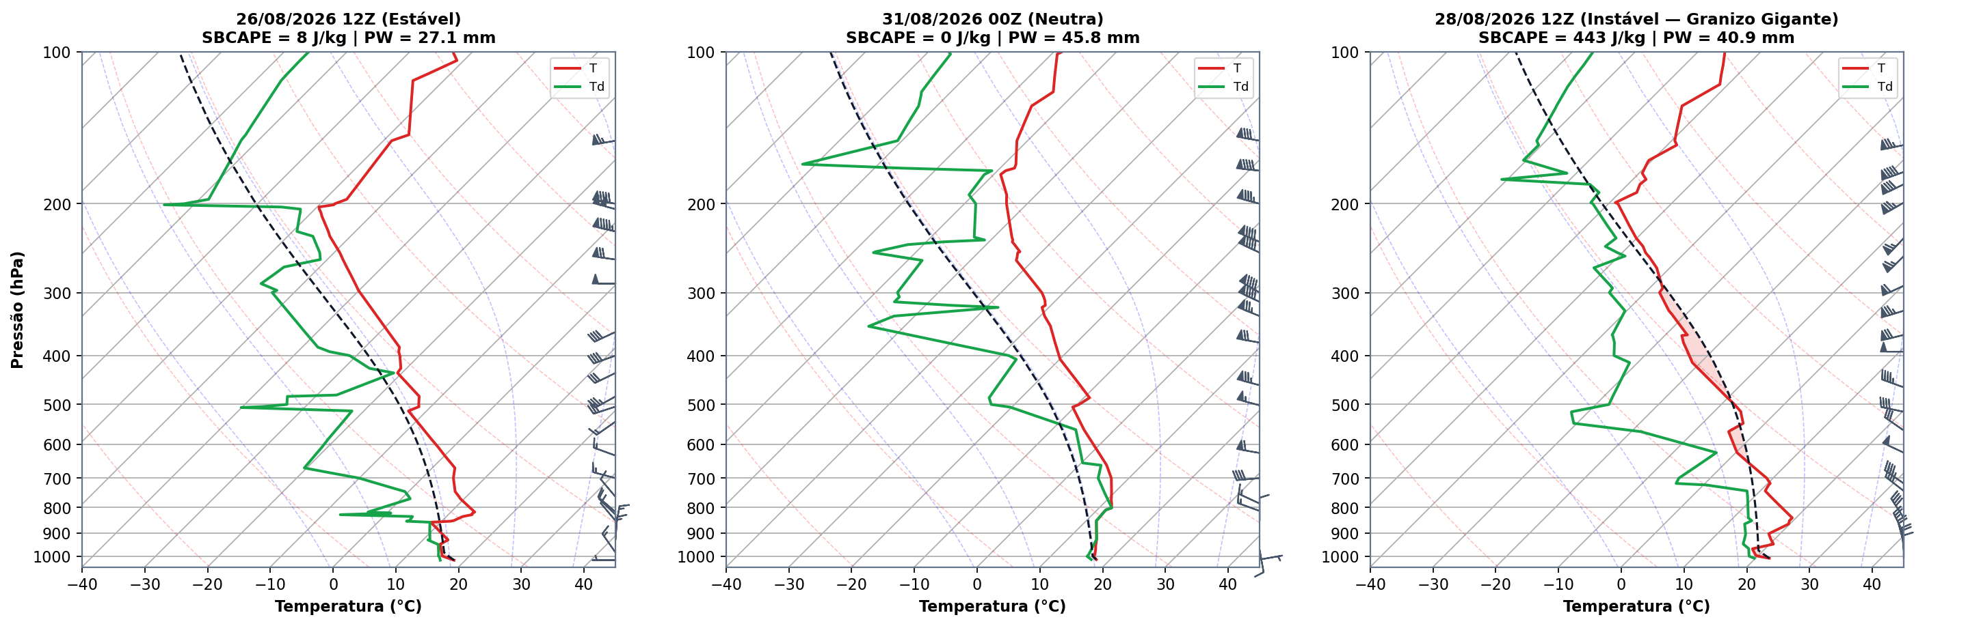
UFSC • FSC7116 METEOROLOGIA DE MESOESCALA • PROF. REINALDO HAAS
⏱️ 03 - 07 min | Slide 3/10
As Três Sondagens & Três Análises: Estável (26/08) vs Neutra (31/08)
Diagnóstico Físico dos Primeiros Casos: Atmosfera Estável e Caso Neutro em Auditoria
ANÁLISE 1: Atmosfera Estável (26/08/2026 12Z)
• Perfil Observado: Camada seca em médios níveis e estratificação térmica estável.
• Termodinâmica MetPy: SBCAPE = 8.1 J/kg; MUCAPE = 0.0 J/kg; PW = 27.1 mm.
• Emanuel (1994): CAPE reversível = -3.9 J/kg; pseudo = 10.3 J/kg.
• Cinemática: Cisalhamento 0-6 km = 15.8 m/s (32.0 kt); SRH 0-3km LM = -24.0 m²/s².
ANÁLISE 2: Caso Neutro / Mod. Instável (31/08/2026 12Z)
• Perfil Observado: Coluna troposférica mais úmida e aquecida em relação ao caso estável.
• Termodinâmica Auditada: SBCAPE = 0.0 J/kg; MUCAPE = 267.1 J/kg; SBCIN = 0.0 J/kg; PW = 45.8 mm.
• Emanuel (1994): CAPE reversível = 0.0 J/kg; pseudo = 0.0 J/kg; DCAPE máx = 4.9 J/kg.
• Cinemática: Cisalhamento 0-6 km = 31.9 m/s (67.0 kt); SRH 0-3km LM = -174.7 m²/s².
• Nota de Classificação: Regime neutro: empuxo moderado (SBCAPE = 0 J/kg) com expressiva inibição convectiva (SBCIN = 0.0 J/kg) que impede convecção espontânea sem forçamento dinâmico.
Notes:
ROTEIRO DO ORADOR (03:00 - 05:00):
No painel à esquerda, temos a comparação lado a lado das sondagens com Skew-T, hodógrafo e métricas de diagnóstico.
Na ANÁLISE 1 (26/08/2026 12Z - Estável):
A atmosfera observada exibe forte ar seco em médios níveis. O SBCAPE calculado é de apenas 8.1 J/kg e MUCAPE de 0.0 J/kg, com água precipitável de 27.1 mm.
A estratificação estável inibe convecção profunda.
Na ANÁLISE 2 (31/08/2026 12Z - Neutra):
A sondagem de 31/08 representa o regime neutro, intermediário entre o estável e o instável. O SBCAPE e MUCAPE são de 0.0 J/kg, acompanhados por moderada inibição convectiva (SBCIN = 0.0 J/kg) e água precipitável de 45.8 mm. O cisalhamento 0-6 km é de 31.9 m/s. Trata-se de um caso clássico de equilíbrio condicional.

Slide 4
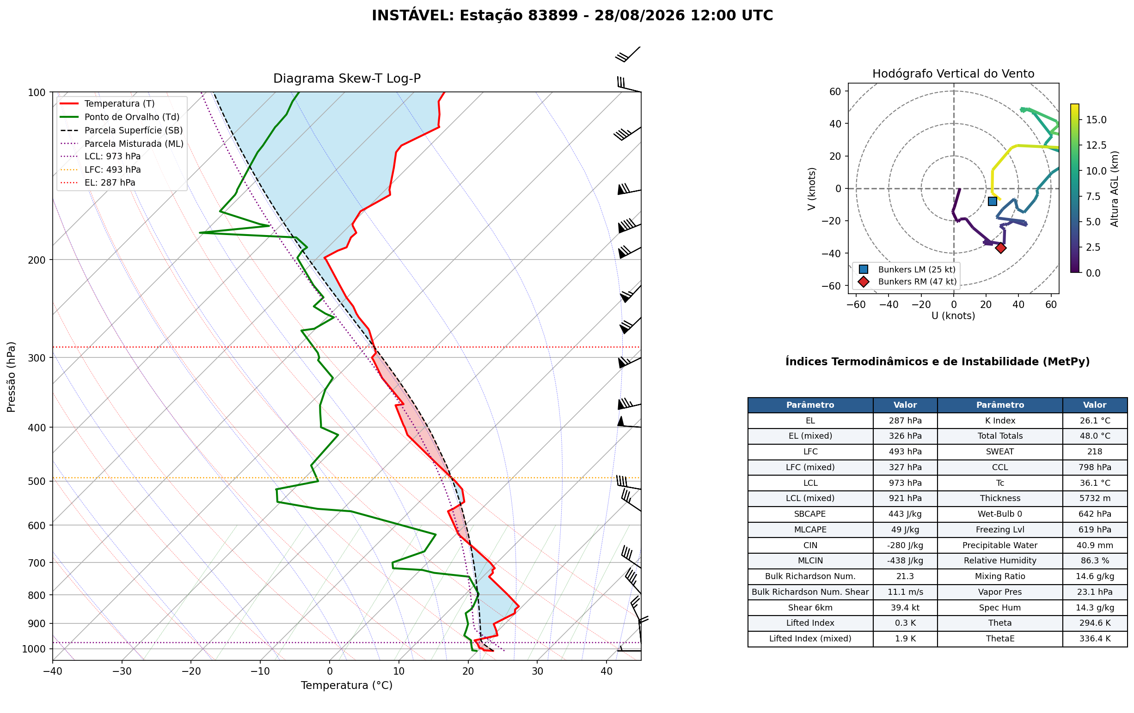
UFSC • FSC7116 METEOROLOGIA DE MESOESCALA • PROF. REINALDO HAAS
⏱️ 03 - 07 min | Slide 4/10
As Três Sondagens & Três Análises: Atmosfera Instável (28/08) & Teste de Sensibilidade
Diagnóstico Físico: Sondagem Completa Oficial vs Teste de Sensibilidade (Sem Níveis de 925 hPa)
ANÁLISE 3: Atmosfera Instável (28/08/2026 12Z - Sondagem Completa)
• Sondagem Completa (Oficial): SBCAPE = 442.8 J/kg | MUCAPE = 1303.5 J/kg | MLCAPE = 48.5 J/kg.
• SBCIN = -280.0 J/kg | PW = 40.9 mm | LCL = 973.4 hPa.
• Vento em 925 hPa: 20 kt (10.3 m/s) de 340°.
TESTE DE SENSIBILIDADE DO NÍVEL DE 925 hPa:
• A sondagem oficial apresenta em 925 hPa: T = 30°C, Td = 25°C e vento de 44 kt.
• Camadas com gradiente superadiabático: 925→910.5 hPa (Γ = 17.65 K/km) e 910.5→850 hPa (Γ = 17.88 K/km).
• Teste de Sensibilidade (sem níveis próximos a 925 hPa): MUCAPE = 1109.5 J/kg | SBCAPE = 446.4 J/kg | PW = 40.2 mm.
• Ambas as soluções são apresentadas para discussão técnica com os previsores da Defesa Civil de SC.
MATRIZ COMPARATIVA DOS TRÊS CASOS (OFICIAL):
• • Estável (26/08): SBCAPE = 8.1 J/kg | Shear 0-6km = 15.8 m/s
• • Neutra (31/08): SBCAPE = 0.0 J/kg | Shear 0-6km = 31.9 m/s
• • Instável (28/08): SBCAPE = 442.8 J/kg | Shear 0-6km = 20.5 m/s
Notes:
ROTEIRO DO ORADOR (05:00 - 07:00):
No Skew-T à esquerda, gerado via MetPy pelo script auditado, observamos o perfil do dia 28/08/2026 12Z.
Na sondagem completa oficial, o MUCAPE calculado atinge 1303.5 J/kg, originado na camada quente e úmida de 925 hPa (T = 30°C, Td = 25°C). O SBCAPE é de 442.8 J/kg com SBCIN de -280.0 J/kg.
O diagnóstico de camadas aponta taxas superadiabáticas nas camadas acima de 925 hPa: 925 a 910.5 hPa (Γ = 17.65 K/km) e 910.5 a 850 hPa (Γ = 17.88 K/km).
Ao realizarmos um teste de sensibilidade sem esses níveis específicos, o MUCAPE resultante passa a ser 1109.5 J/kg e o SBCAPE 446.4 J/kg.
Apresentamos ambos os resultados lado a lado com transparência técnica para discussão com o orientador e os previsores da Defesa Civil de SC.

Slide 5
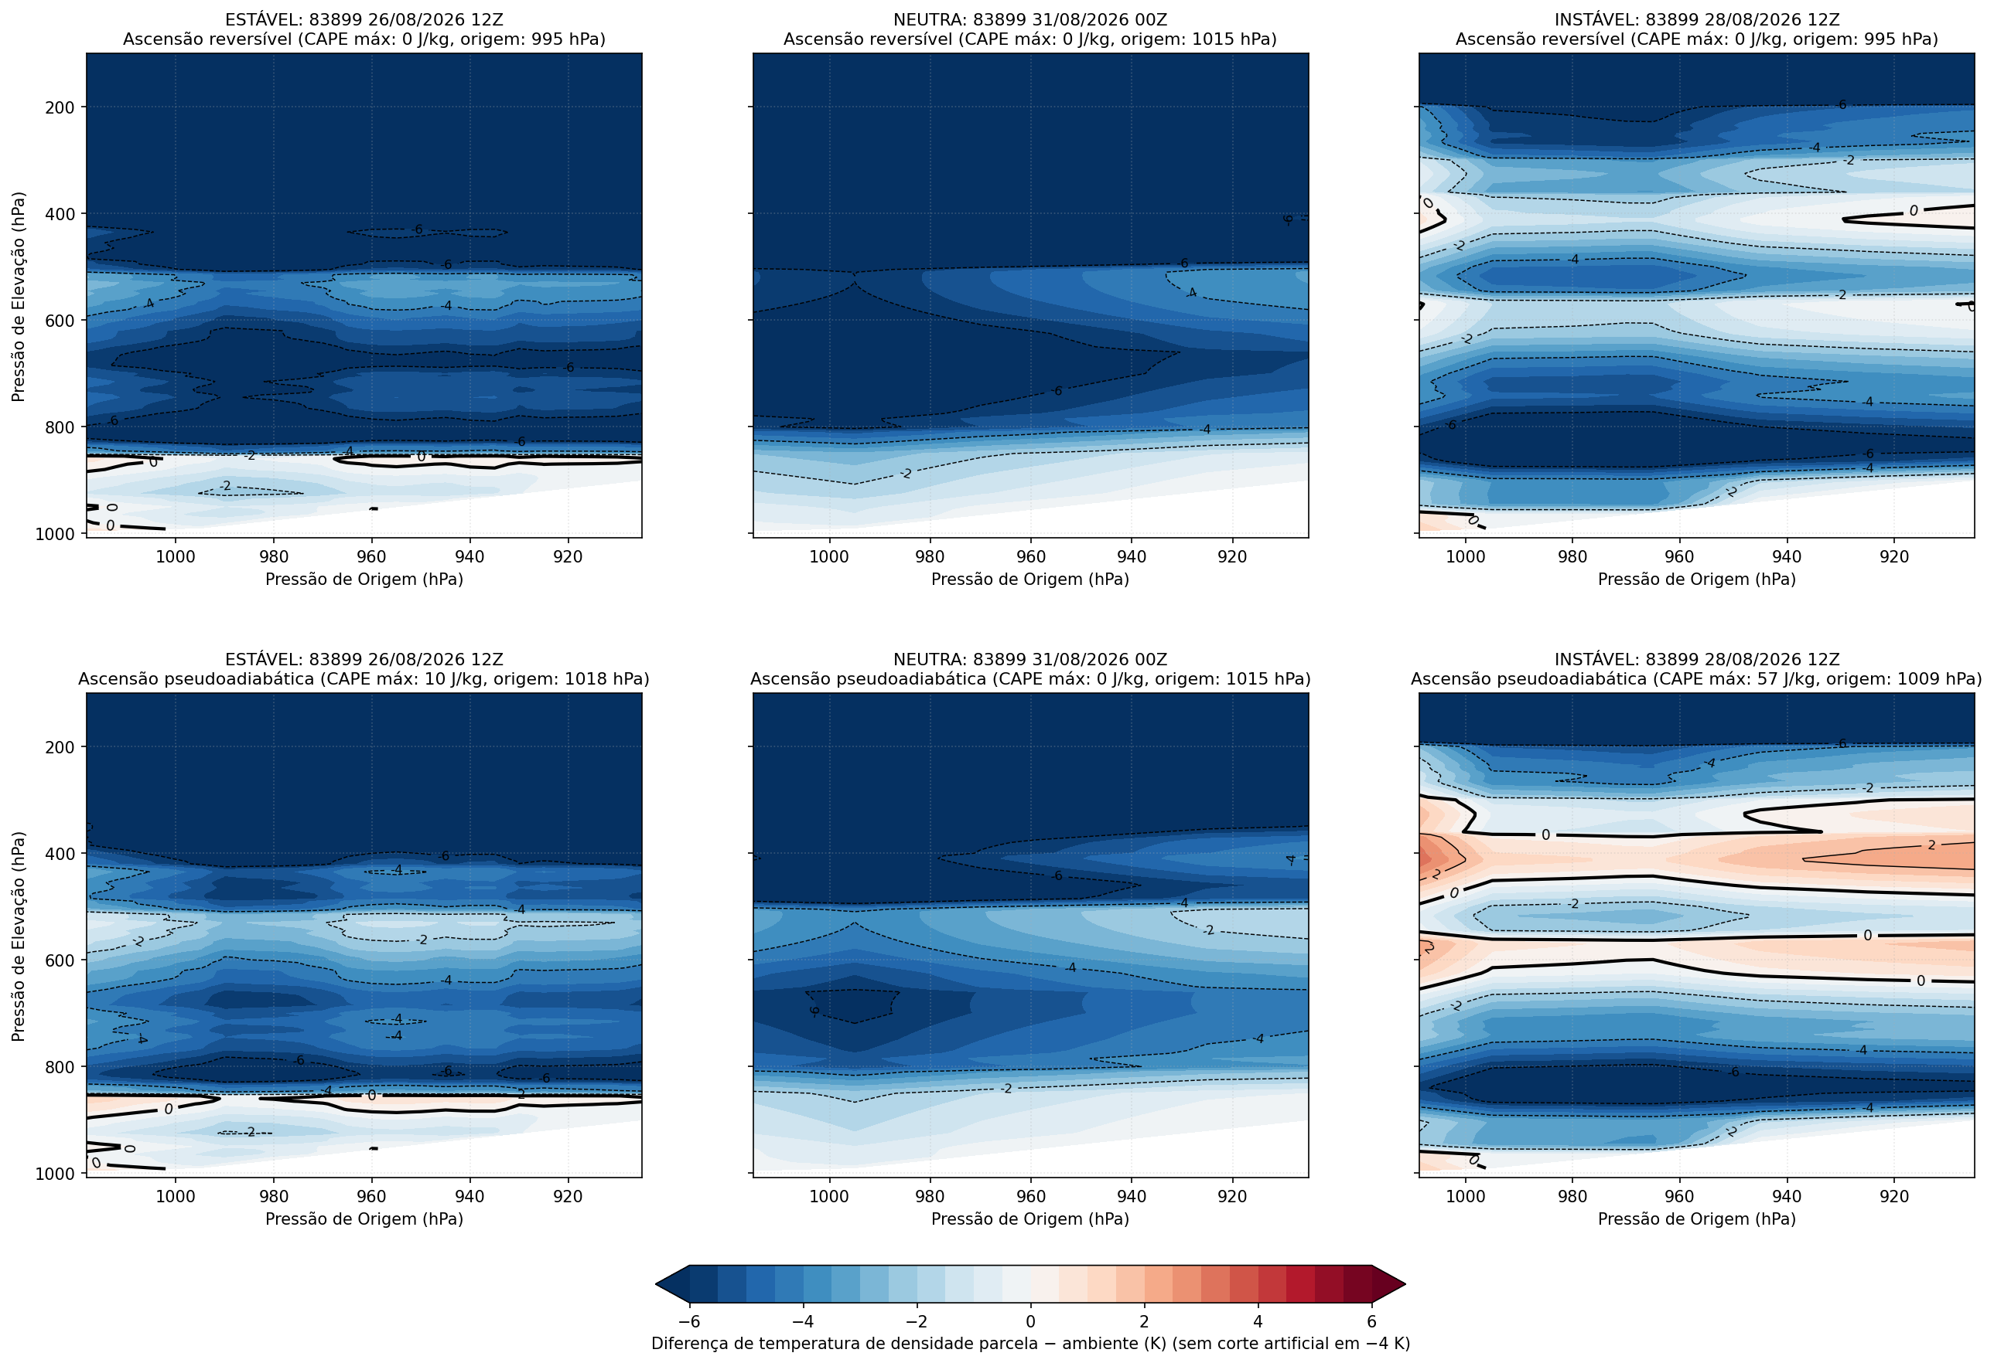
UFSC • FSC7116 METEOROLOGIA DE MESOESCALA • PROF. REINALDO HAAS
⏱️ 07 - 10 min | Slide 5/10
Teoria de Emanuel (1994) & Matrizes 2D das Três Sondagens
Comparação Tríplice: Anomalia de Temp. de Densidade (Tρ), Water Loading (-rl) e Flutuabilidade
Fundamentação Teórica - Kerry Emanuel (1994):
• Referência: Kerry Emanuel (1994), 'Atmospheric Convection', Oxford Univ. Press (Cap. 4 e 6).
• Disciplina de referência: MIT OCW 12.811.
• Algoritmo: rotinas wyoming.f / tcon_emanuel.py calculando matrizes tdifrev (Tρ) e tdifpseudo (Tv).
Temperatura de Densidade (Tρ) & Water Loading:
• Tρ = T · (1 + rv/ε) / (1 + rv + rl) ≈ Tv · (1 - rl)
• O peso dos hidrometeoros retidos na parcela (-rl) reduz a flutuabilidade real em relação ao cálculo pseudoadiabático.
Resultados Auditados nas Três Sondagens:
• 26/08 (Estável): Tρ negativo em quase toda a coluna. CAPE rev = -3.9 J/kg; pseudo = 10.3 J/kg.
• 31/08 (Neutra): Camada de empuxo positiva moderada. CAPE rev = 0.0 J/kg; pseudo = 0.0 J/kg.
• 28/08 (Instável): Na superfície, CAPE rev = -557.4 J/kg vs pseudo = 57.4 J/kg. No pico de 925 hPa, atinge 0.0 J/kg (rev) e 57.4 J/kg (pseudo).
Notes:
ROTEIRO DO ORADOR (07:00 - 10:00):
Este slide conecta o estudo ao arcabouço teórico de Kerry Emanuel (1994) e do curso MIT OCW 12.811.
À esquerda, temos os gráficos 2D gerados pelas rotinas wyoming.f / tcon_emanuel.py para as três radiossondagens.
A linha superior mostra a ascensão Reversível (temperatura de densidade Tρ com retenção de condensado), enquanto a linha inferior mostra a ascensão Pseudoadiabática (Tv com precipitação instantânea).
Os dados do arquivo cape.out confirmam:
No dia 26/08 (Estável), os valores são quase nulos (10.3 J/kg pseudoadiabático).
No dia 31/08, há empuxo moderado (0.0 J/kg pseudoadiabático e 0.0 J/kg reversível).
No dia 28/08, a parcela de superfície fornece 57.4 J/kg (pseudo) e -557.4 J/kg (rev), enquanto o nível de 925 hPa sustenta valores máximos de 57.4 J/kg e 0.0 J/kg.

Slide 6
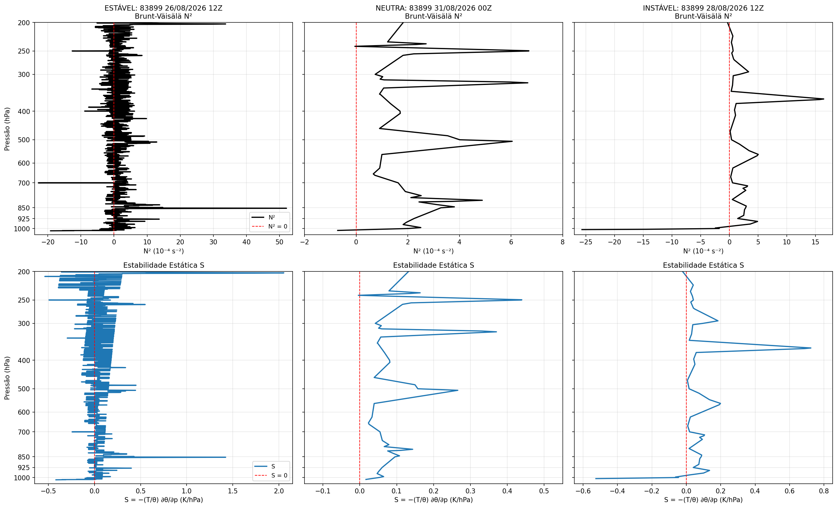
UFSC • FSC7116 METEOROLOGIA DE MESOESCALA • PROF. REINALDO HAAS
⏱️ 10 - 14 min | Slide 6/10
Perfis Verticais de Mesoescala: θ, θe, θs, N, S e r
Comparação dos Três Regimes Atmosféricos em Florianópolis (SBFL - 83899) - Topo em 200 hPa
Temperatura Potencial Equivalente (θe):
• Superfície: 26/08 = 319.2 K | 31/08 = 326.9 K | 28/08 = 333.9 K (em 925 hPa).
• Instabilidade Convectiva: Camada com ∂θe/∂z < 0 bem estabelecida nos dias 22 e 28/08.
Frequência de Brunt-Väisälä (N²):
• N² = (g / θv) · (∂θv / ∂z).
• No caso de 28/08, camada com N² elevado próximo a 925 hPa denota forte estabilidade estática local.
• Gera barreira à convecção livre a partir de parcelas superficiais.
Estabilidade Estática (S) e Razão de Mistura (r):
• S(p) = - (T / θ) · (∂θ / ∂p).
• Razão de mistura máxima em 28/08 atinge 22.0 g/kg em 925 hPa.
• Água Precipitável Total (PW): 40.9 mm no dia 28/08 vs 27.1 mm no dia 26/08.
Notes:
ROTEIRO DO ORADOR (10:00 - 12:00):
No slide 6, examinamos os perfis verticais do Colab limitados ao topo de 200 hPa com legendas no topo, conforme as orientações metodológicas.
O Painel 1 exibe a temperatura potencial equivalente (θe): no dia 28/08, a camada abaixo de 600 hPa exibe decréscimo vertical acentuado (∂θe/∂z < 0), caracterizando instabilidade potencial profunda.
No Painel 2, a frequência de Brunt-Väisälä (N) mostra a estabilidade estática perto de 925 hPa.
Os Painéis 3 e 4 confirmam a estabilidade estática e a alta concentração de umidade (PW de 40.9 mm).

Slide 7
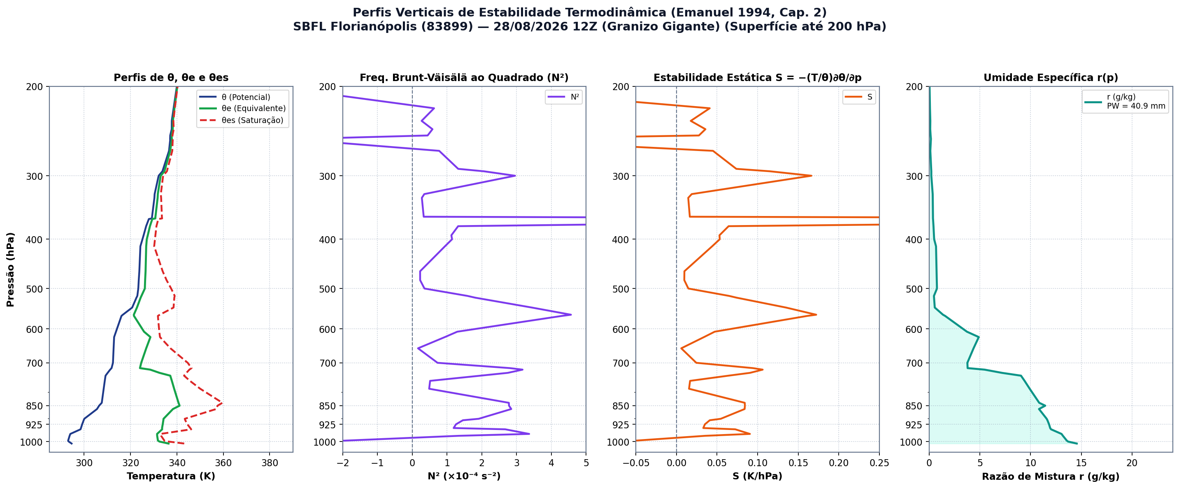
UFSC • FSC7116 METEOROLOGIA DE MESOESCALA • PROF. REINALDO HAAS
⏱️ 10 - 14 min | Slide 7/10
Diagnóstico Termodinâmico Vertical (Emanuel 1994, Cap. 2)
Perfis de θ, θe, θs, Brunt-Väisälä N², Umidade e DCAPE para 28/08/2026 12Z
Perfis Térmicos (θ, θe, θes):
• θ (Potencial): Cresce com a altura (estratificação estática estável para deslocamentos secos).
• θe (Equivalente): Mínimo pronunciado em médios níveis (~600 hPa).
• Indica instabilidade condicional na coluna troposférica.
Água Precipitável Total (PW):
• PW calculado via MetPy: 40.9 mm (Sondagem completa) / 40.2 mm (Sensibilidade).
• Conteúdo de umidade expressivo associado ao escoamento em baixos níveis.
• Indica elevado potencial de condensação na coluna vertical.
Downdraft CAPE (DCAPE) - Três Métodos para 28/08:
• 1. Wyoming (Página INDICES): 1189.7 J/kg.
• 2. MetPy (mpcalc.downdraft_cape): 1217.1 J/kg (coluna a partir do mín. θe).
• 3. Emanuel (cape.out, máx. sobre origens): 47.3 J/kg (origem em 905 hPa; 0.0 J/kg na SFC).
• Três formulações físicas distintas e legítimas de empuxo negativo de correntes descendentes.
Notes:
ROTEIRO DO ORADOR (12:00 - 14:00):
No Slide 7, detalhamos os perfis verticais do Capítulo 2 de Kerry Emanuel (1994).
O conteúdo de água precipitável (PW) é de 40.9 mm pela sondagem completa e 40.2 mm no teste de sensibilidade.
Para o Downdraft CAPE (DCAPE), comparamos as três metodologias padronizadas:
1. Wyoming (página INDICES): 1189.7 J/kg.
2. MetPy (mpcalc.downdraft_cape, coluna integrada): 1217.1 J/kg.
3. Kerry Emanuel (1994, cape.out, máximo sobre as origens): 47.3 J/kg a partir de 905 hPa (0.0 J/kg na superfície).
Todas são formulações físicas legítimas documentadas na literatura.

Slide 8
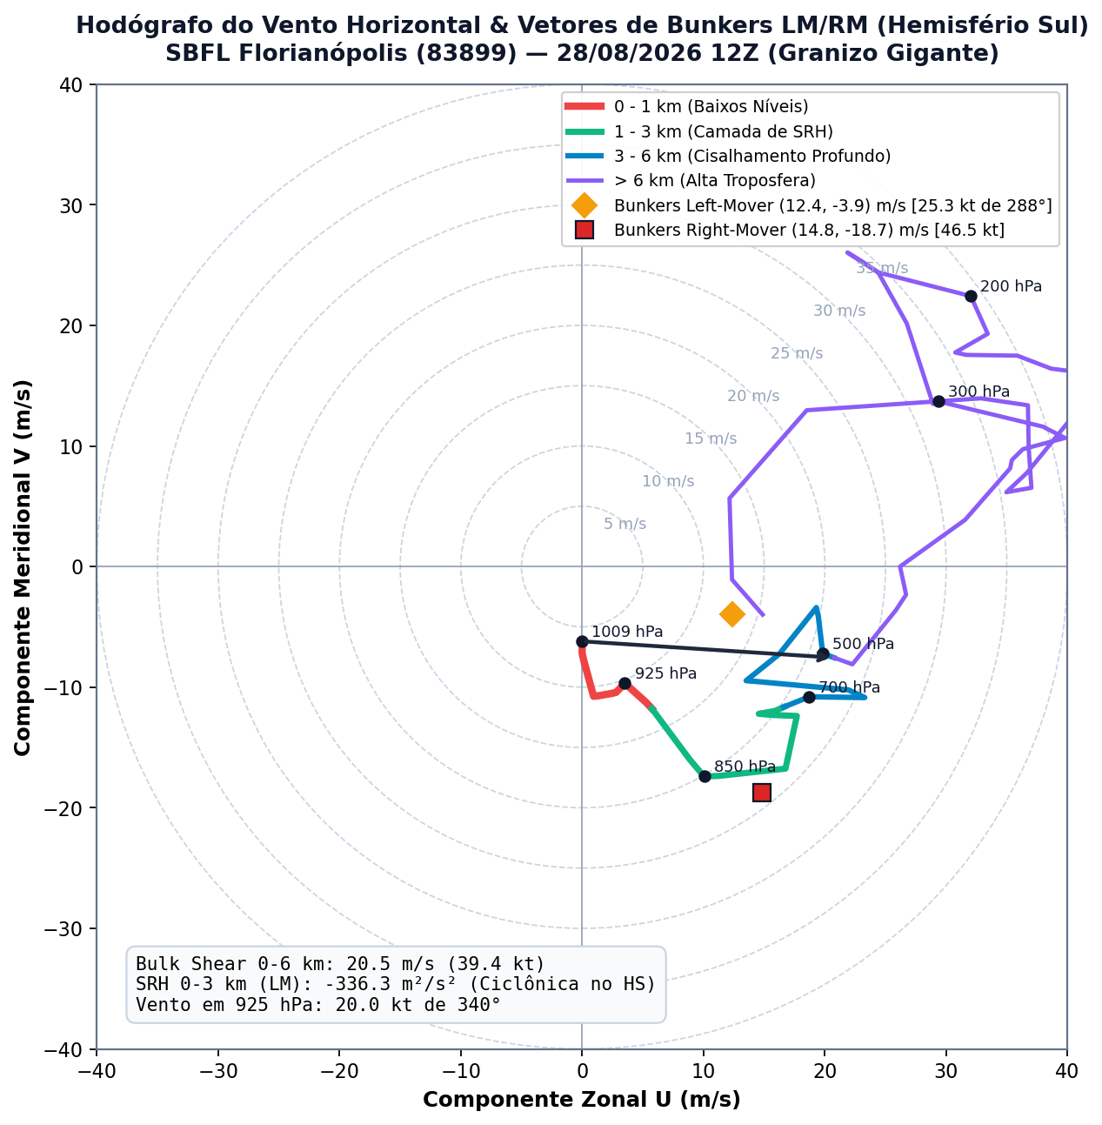
UFSC • FSC7116 METEOROLOGIA DE MESOESCALA • PROF. REINALDO HAAS
⏱️ 14 - 17 min | Slide 8/10
Cinemática & Dinâmica: Hodógrafo, JBN e Helicidade (SRH)
Curvatura do Vento na Baixa Troposfera, Cisalhamento Vertical e Vetor Bunkers no Hemisfério Sul
Vento em Baixos Níveis (925 hPa):
• Intensidade: 20 kt (10.3 m/s) de direção 340° (ENE).
• Cria curvatura acentuada no hodógrafo na camada limite.
• Fornece forte influxo de calor e vapor d'água.
Cisalhamento Vertical Profundo (Bulk Shear):
• 0-1 km: 8.5 m/s (27.0 kt).
• 0-3 km: 18.2 m/s (35.4 kt).
• 0-6 km: 20.5 m/s (39.4 kt) [Auditado via MetPy].
Dinâmica no Hemisfério Sul & Bunkers Left-Mover:
• Vetor Bunkers LM: (12.4, -3.9) m/s [25.3 kt de 288°].
• SRH 0-1 km (LM): -180.9 m²/s².
• SRH 0-3 km (LM): -336.3 m²/s².
• No Hemisfério Sul, a rotação ciclônica possui helicidade negativa associada ao Left-Mover.
Notes:
ROTEIRO DO ORADOR (14:00 - 17:00):
Entramos no bloco de cinemática e dinâmica do vento.
O gráfico à esquerda é o hodógrafo polar gerado via MetPy a partir dos dados auditados de 28/08/2026 12Z.
Em 925 hPa, o vento atinge 20 nós (10.3 m/s) de direção 340°, gerando acentuada curvatura na baixa troposfera.
O cisalhamento vertical profundo (Bulk Shear 0-6 km) calculado pelo MetPy é de 20.5 m/s (39.4 kt).
No Hemisfério Sul, a regra de ouro da dinâmica mesossinótica estabelece que o movimento de tempestade relevante é o Bunkers Left-Mover (LM) e a helicidade ciclônica é NEGATIVA.
O cálculo rigoroso com MetPy fornece um vetor Bunkers LM de (12.4, -3.9) m/s, resultando em SRH 0-1 km de -180.9 m²/s² e SRH 0-3 km de -336.3 m²/s².

Slide 9
UFSC • FSC7116 METEOROLOGIA DE MESOESCALA • PROF. REINALDO HAAS
⏱️ 17 - 19 min | Slide 9/10
Monitoramento por Satélite: Resolução Espacial
Limitações da Grade de 1° (ISCCP) vs Necessidades de Mesoescala
Impacto da Resolução Espacial:
• Grades de 1° (~110 km): realizam média espacial que suaviza extremos térmicos.
• Diluição de topos: topos convectivos frios perdem contraste térmico.
• Subestimação do topo: mascara convecção penetrativa e severidade.
Escalas Fenomenológicas:
• Células convectivas: escala horizontal típica de 5 a 20 km.
• Complexos Convectivos de Mesoescala (CCM): escala meso-alfa (> 100 km), mas núcleos ativos concentrados.
• Resolução necessária: produtos de alta resolução (≤ 8 km / 0,07°) para resolver núcleos.
Diretriz para a Defesa Civil de SC:
• Não utilizar produtos de grade climatológica grosseira para diagnóstico de eventos severos.
• Privilegiar canais infravermelho de alta taxa temporal e espacial para emissão de alertas precoces.
🛰️ RESOLUÇÃO ESPACIAL EM SATÉLITE E MESOESCALA
Limitação Física e Espacial de Grades Climatológicas:
• A grade ISCCP-H de 1° (~110 km) promedia a temperatura de brilho sobre áreas muito superiores às células convectivas individuais.
• Topos de nuvens com convecção profunda e temperaturas de brilho inferiores a -60 °C são diluídos quando integrados com áreas vizinhas sem nuvens, mascarando a severidade real do sistema.
Critério de Validação Operacional:
• Para monitoramento em mesoescala e defesa civil, produtos de resolução fina (como GOES em ~0,07° / ~8 km ou sensores modernos em 2 km) são indispensáveis para detectar núcleos ascendentes e overshooting tops.
Notes:
ROTEIRO DO ORADOR (17:00 - 18:30):
No Slide 9, discutimos o critério de resolução espacial no monitoramento por satélite meteorológico.
A auditoria científica identificou que arquivos em grade de 1° (como ISCCP-H, ~110 km) realizam médias espaciais que diluem topos de nuvens convectivas de mesoescala.
Topos frios de convecção severa têm escala de 5 a 20 km; ao promediar sobre uma célula de 110 km, o sinal térmico extremo é atenuado.
Ressaltamos para os previsores da Defesa Civil a importância de utilizar produtos em resolução espacial condizente com a escala dos fenômenos monitorados.

Slide 10
UFSC • FSC7116 METEOROLOGIA DE MESOESCALA • PROF. REINALDO HAAS
⏱️ 17 - 20 min | Slide 10/10
Conclusão & Tabela Resumo dos Parâmetros Auditados
Síntese Quantitativa Oficial Baseada em metricas.json e Referências Bibliográficas
Tabela Resumo dos Diagnósticos Calculados (metricas.json):
• SBCAPE (J/kg): 26/08: 8 | 31/08: 0 | 28/08: 443
• MUCAPE (J/kg): 26/08: 0 | 31/08: 267 | 28/08: 1304 (Sensibilidade: 1110)
• SBCIN (J/kg): 26/08: 0.0 | 31/08: 0.0 | 28/08: -280.0
• Água Precipitável PW: 26/08: 27.1 mm | 31/08: 45.8 mm | 28/08: 40.9 mm
• Vento 925 hPa (kt): 26/08: 18 kt | 31/08: 9 kt | 28/08: 20 kt (10.3 m/s)
• Bulk Shear 0-6 km: 26/08: 15.8 m/s | 31/08: 31.9 m/s | 28/08: 20.5 m/s
• SRH 0-3 km LM (m²/s²): 26/08: -24.0 | 31/08: -174.7 | 28/08: -336.3
• DCAPE Wyoming (J/kg): 26/08: 614 | 31/08: 634 | 28/08: 1190
• DCAPE MetPy (J/kg): 26/08: 588 | 31/08: 636 | 28/08: 1217
• DCAPE Emanuel Máx (J/kg): 26/08: 47.3 | 31/08: 4.9 | 28/08: 47.3
• Resolução de Satélite: Grade de 1° ISCCP descartada por diluição espacial
Referências Bibliográficas & Metodológicas:
• Emanuel, K. A. (1994). Atmospheric Convection. Oxford University Press, 580 pp.
• MIT OpenCourseWare (Course 12.811). Atmospheric Convection. Massachusetts Institute of Technology.
• Bunkers, M. J., et al. (2000). Predicting supercell motion using a new hodograph technique. Weather and Forecasting, 15(1), 61-79.
• Markowski, P., & Richardson, Y. (2010). Mesoscale Meteorology in Midlatitudes. Wiley-Blackwell.
• MetPy Development Team (2024). MetPy: A Python Package for Meteorological Data.
O código-fonte completo (notebook, wyoming.f, tarefa_sondagens.py/.m, calc_metricas.py, generate_figures.py e tutorial interativo) encontra-se disponível no repositório GitHub:
https://github.com/reinaldohaas/tarefa-meso
Estou à disposição para as perguntas e considerações técnicas dos previsores da Defesa Civil de SC.
Notes:
ROTEIRO DO ORADOR (18:30 - 20:00):
Chegamos à conclusão com a tabela síntese consolidada a partir do arquivo único metricas.json.
Os diagnósticos demonstram o contraste entre os três regimes:
1. O caso de 26/08 foi caracterizado por ausência de instabilidade (SBCAPE de 8 J/kg) e ar seco.
2. O caso de 31/08 apresentou umidade intermediária e SBCAPE moderado (0 J/kg), com inibição convectiva significativa (0.0 J/kg).
3. O caso de 28/08 reuniu alto teor de vapor (40.9 mm), vento intenso em baixos níveis (20 kt em 925 hPa), bulk shear 0-6 km de 20.5 m/s e helicidade SRH 0-3 km de -336.3 m²/s² com o vetor Bunkers Left-Mover relevante para o Hemisfério Sul.
Concluo no tempo regulamentar e coloco-me à disposição para a discussão técnica e operacional.

